Slide 1
T
Bellanger Géry; Guérin Thibaut; Trebern Ewan
LES BIOPLASTIQUES :
UNE ALTERNATIVE AU PÉTROLE DANS LE DOMAINE DES MATIÈRES PLASTIQUES ?
Les origines du pétrole et les plastiques classiques
Les bioplastiques « classiques »
Les bioplastique de 2e génération
Index
Notes:
1

Slide 2
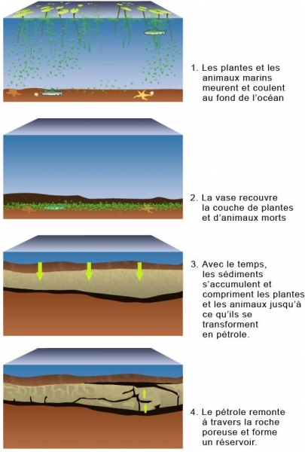
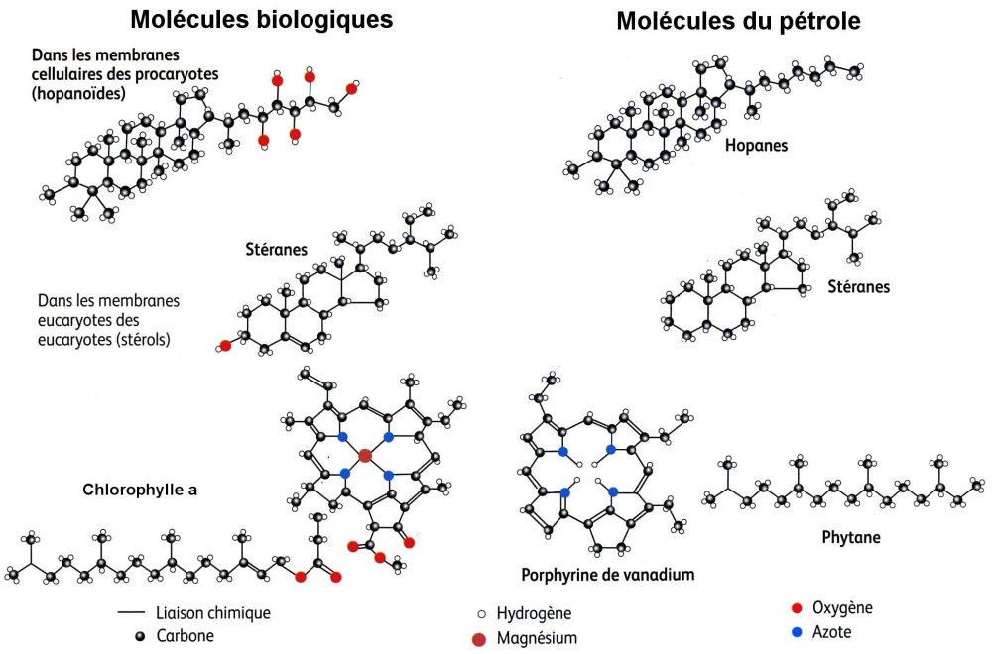
E
Les origines du pétrole et les plastiques classiques
Le pétrole est formé à partir d’organismes vivants
Index

Slide 3
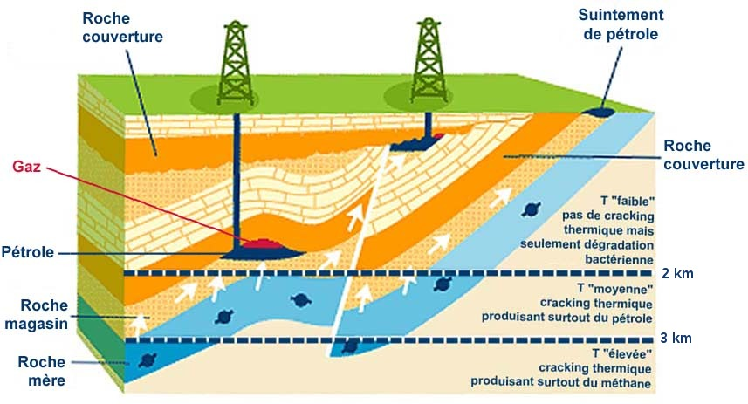
Extraction du pétrole
Index

Slide 4
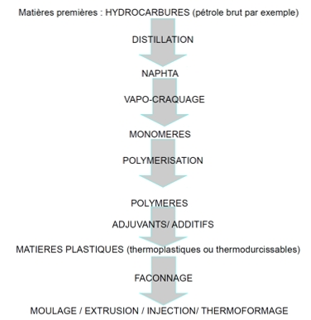
T
Les étapes de formation d’un plastique à partir de pétrole
Chauffage pour séparation des composants
Chauffage puis refroidissement pour obtenir des alcènes ( éthylène, propylène )
Regroupement des monomères en polymères
Index

Slide 5
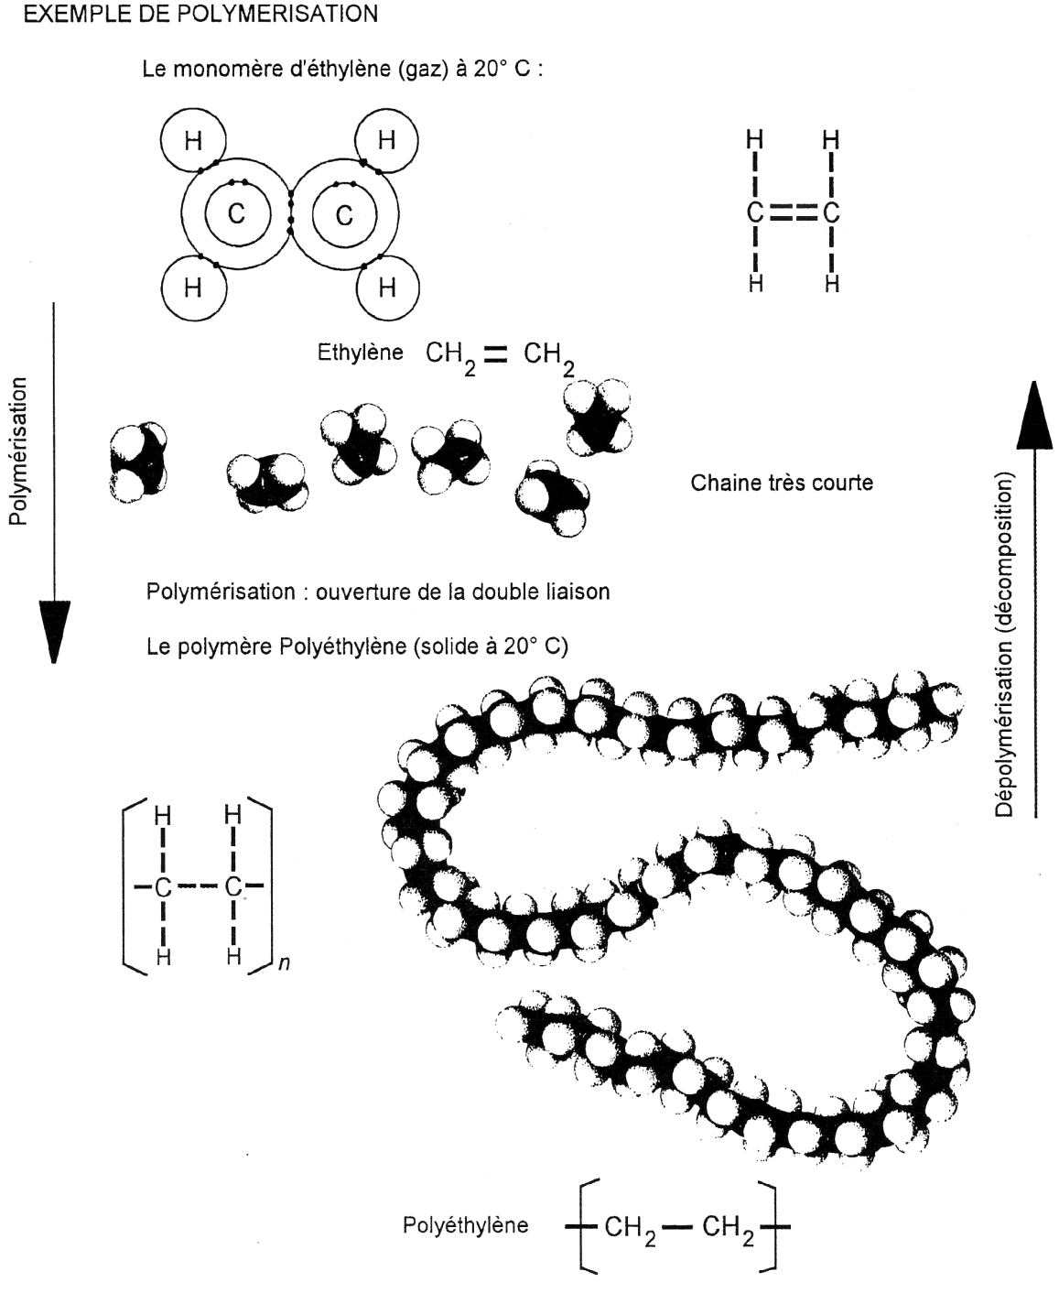
Un exemple de polymérisation : la fabrication du polyéthylène
Index

Slide 6
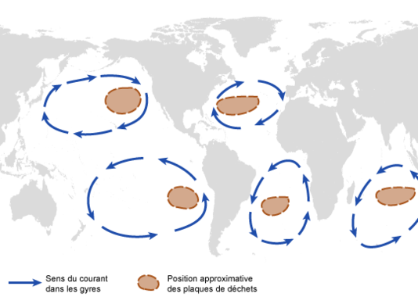
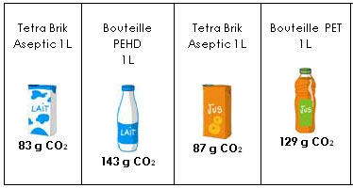
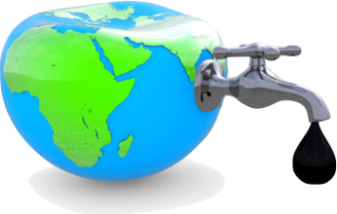
Les multiples problèmes des plastiques pétroliers:
PLASTIQUE À
BASE DE
PETROLE
AUGMENTATION GES
ÉPUISEMENT
DES RESSOURCES
Index

Slide 7
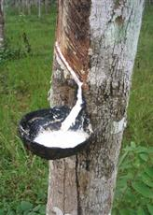
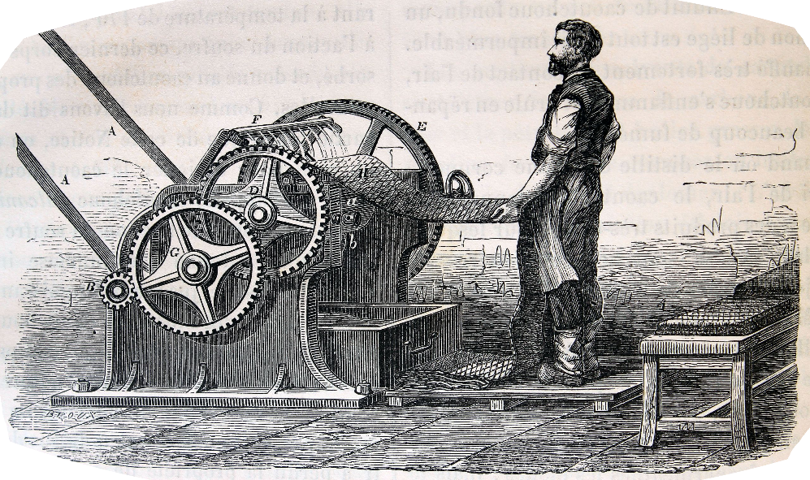
E
Les bioplastiques « classiques »
Le caoutchouc naturel existait bien avant les plastiques pétroliers
Déchiqueteur de caoutchouc (1820)
Index

Slide 8
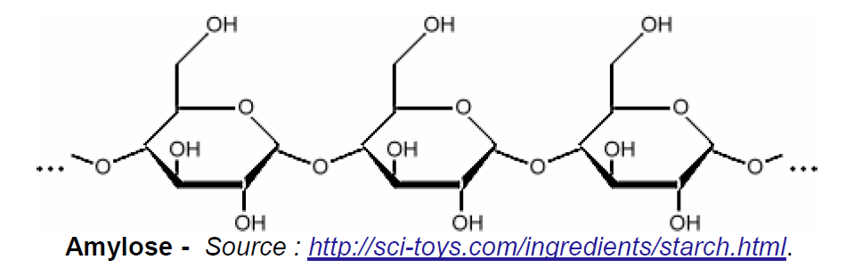
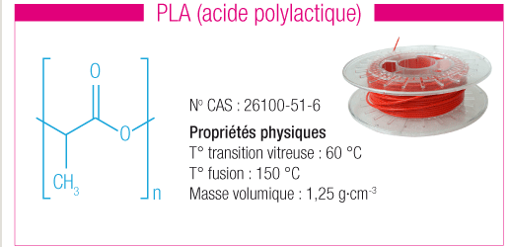
Des exemples de polymères organiques non fossiles, ou « bioplastiques »:
A partir d’amidon (polymère de glucose)
A partir d’acide lactique
Index

Slide 9
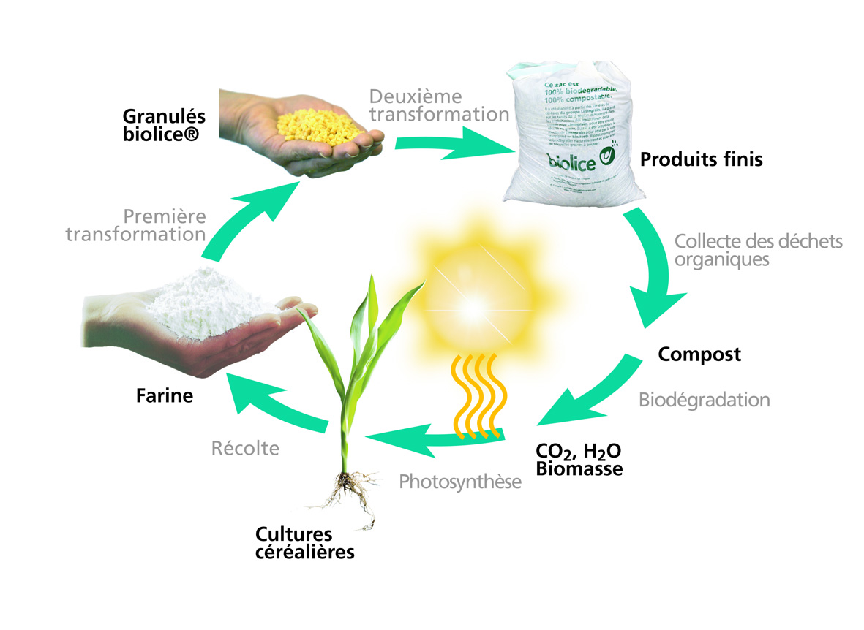
G
UN BIOPLASTIQUE FABRIQUE A PARTIR D’AMIDON DE MAIS
Index

Slide 10
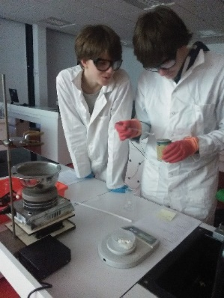
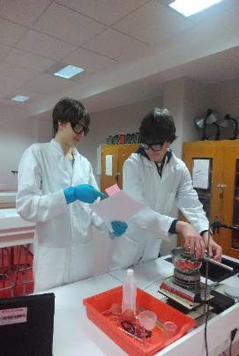
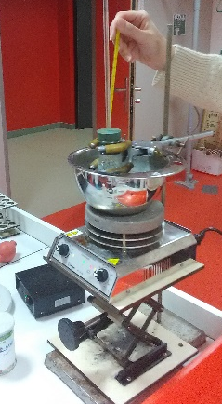
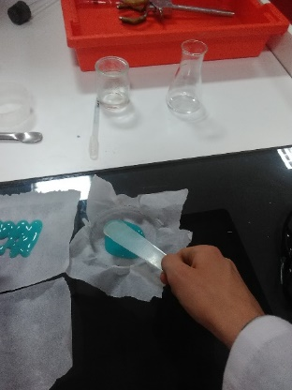
Peser (directement dans un erlenmeyer de 100 ml) 2.5 g d’amidon de maïs
Ajouter dans l’erlenmeyer 2 ml de glycérol (solution aqueuse à 50% en volume)
Ajouter enfin 20 ml d’eau distillée et 3 ml d’acide chlorhydrique.
Mettre l’agitateur magnétique dans la solution et la faire chauffer en agitant au bain marie. Surveiller la
température avec le thermomètre. Quand la température est de 100°C, continuer le chauffage et l’agitation encore pendant 15 minutes.
Étaler le mélange ainsi obtenu sur du papier sulfurisé
Le glycérol permet d'augmenter le volume libre entre deux chaînes de polymères pour en diminuer les interactions et ainsi favoriser le mouvement de l'une par rapport à l'autre. On passe donc d'un matériau rigide à un plastique.
Le film fabriqué sera ainsi plus résistant à la tension et à la flexion. De plus, l’ajout de glycérol rend le film plastique transparent
L’acide chlorhydrique sert à favoriser la déstructuration du grain d'amidon en favorisant la séparation amylose / amylopectine et le passage de l'amylose en solution

Slide 11
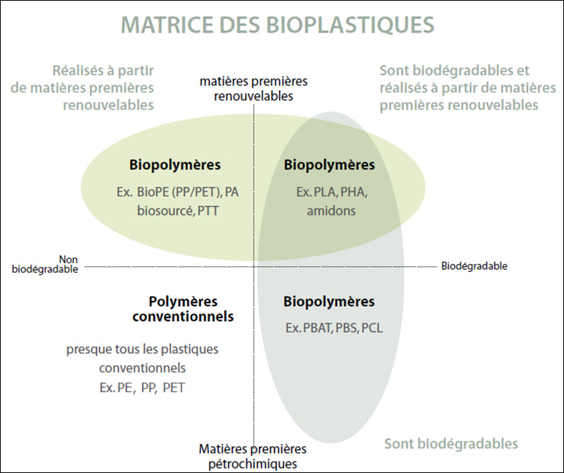
E
Avantages et inconvénients des bioplastiques de 1e génération :
Avantages | Inconvénients
Pollue moins | Pas toujours biodégradable
Compostable ou (peu) biodégradable | Concurrence avec la production alimentaire !
Ressources illimitée ! | Additifs chimiques
Plus facile a produire | Couteux et hydrovore
Index

Slide 12
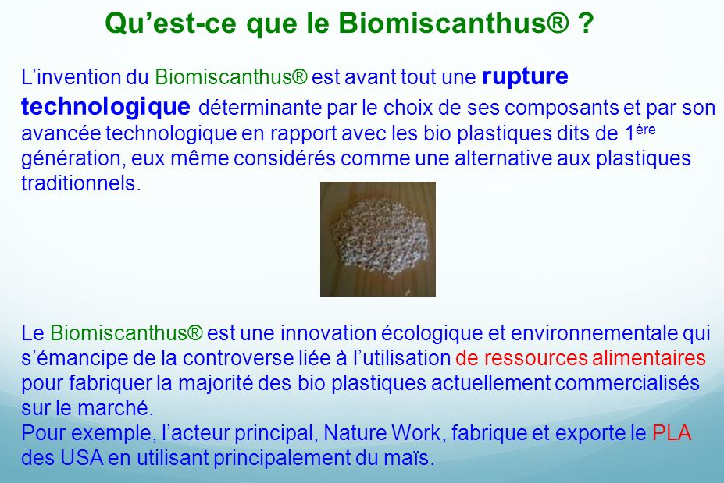
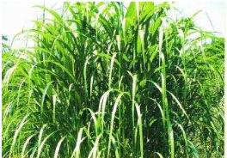
T
Les bioplastique de 2e génération
Le roseau de Chine (Miscanthus Giganteus)
Index

Slide 13
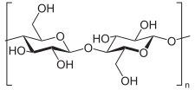
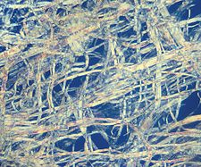
Le biomiscanthus
La cellulose : un biopolymère de glucose
Cellulose au microscope (LPNA??) x200
Index

Slide 14
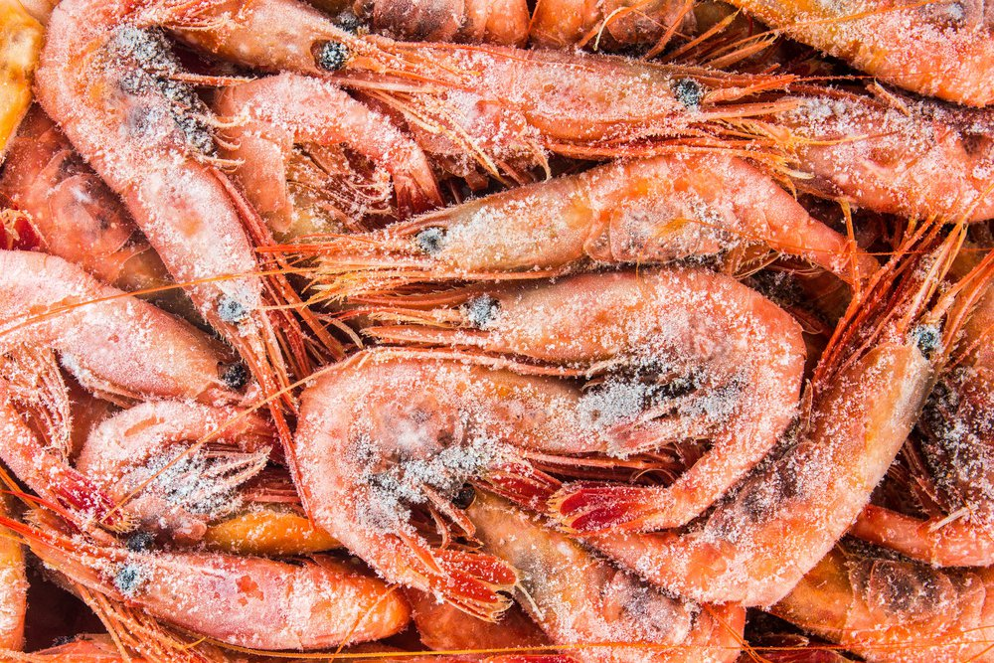
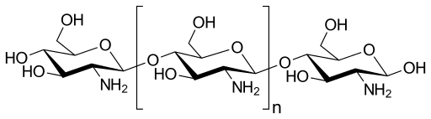
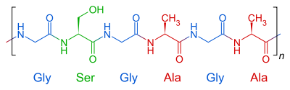
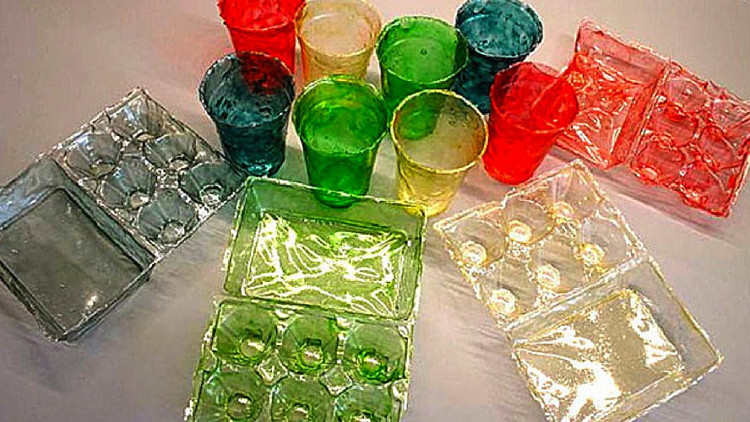
G
Une innovation: le bioplastique de chitine de crevette, ou « shrilk » !
FORMULE DU CHITOSANE
FORMULE DE LA FIBROÏNE DE SOIE
Index

Slide 15
Pour résumer
Plastiques | Bioplastiques 1ère génération | Bioplastiques 2ème génération
Facile à produire | Illimité en production | Engrais naturel
Infrastructures déjà présentes | Ne pollue pas | Fabriqué a partir de déchets
MAIS | MAIS | Illimité en production
Rejette des GES | Pourrait empiéter sur les champs agricoles | MAIS
Polluants | Additifs toxiques | Aucune infrastructure
Limité en production | Peu biodégradable | Difficile a produire
Index

Slide 16
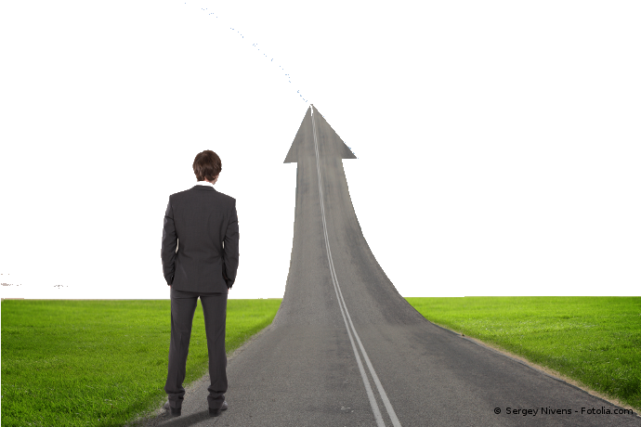
BIOPLASTIQUES
Conclusion

Slide 17
Bellanger Géry; Guérin Thibaut; Trebern Ewan
Accueil
I - Les origines du pétrole et les plastiques classiques
II - Les bioplastiques « classiques »
III - Les bioplastique de 2e génération
Exit
Notes:
1

